Slide 1
Geleceği Yazan Kadınlar 401
20-21 Nisan 2019

Slide 2
Geçen hafta ne öğrendik?
Geçen hafta geliştirdiğimiz Diyet Uygulaması ile aşağıdaki konuları öğrendik
Bottom Navigation View
Fragment

Slide 3
Bu hafta ne öğreneceğiz?
Bu hafta geliştireceğimiz Gezgin Uygulaması içerisinde aşağıdaki konuların tamamını öğreneceğiz.
Firebase Nedir?
Firebase Authentication
Firebase Veritabanı Yapısı
Navigation Drawer

Slide 4
1. Gün
Firebase Giriş

Slide 5
Firebase Nedir ?
Firebase uygulamalarımız için yönetim, kullanım takip, veri depolama, bildirim gönderme gibi işlemleri, ekstra bir sunucuya ve sunucu taraflı kod yazmaya gerek kalmadan gerçekleştiren, yeni geliştirici dostu arayüzünde Realtime Database, Notification, Remote Config, Storage,Firebase ML Kit gibi güçlü özelliklerle donatılmış her uygulama için ayrı ayrı ulaşım imkanı sağlayan platformdur.

Slide 6
Analitik (Analytics) Firebase Analytics, uygulama kullanımı ve kullanıcı etkileşimi hakkında fikir edinmeye yardımcı olan ücretsiz ve sınırsız bir analitik çözümdür. Analytics, Firebase SDK kullanarak tanımlayabildiğiniz 500 ayrı olay için sınırsız raporlama imkanı sunar.
Cloud Messaging (FCM)
FCM ile mesajlarınızı güvenilir bir şekilde ücretsiz göndermenizi sağlayan
mesajlaşma çözümüdür. FCM'yi kullanarak uygulamanızda, yeni e-postaların veya
diğer verilerin senkronize edilebileceğini bildirebilirsiniz.
Remote Config
Firebase Remote Config, kullanıcıların bir uygulama güncellemesini indirmesini
gerektirmeden uygulamanızın davranışını ve görünümünü değiştirmenize izin veren
bir bulut hizmetidir.

Slide 7
Gerçek Zamanlı Veri (Realtime Database)
Bulut tabanlı, NoSQL veritabanı olma özelliği ile tüm istemciler arasında anlık veriyi senkronize edebilme fırsatını sunar. Ağ bağlantısı olmadığında veritabanına eklenen
verileri geçici bellekte tutar. Kullanıcı yeniden ağa bağlandığında, uygulama otomatik olarak senkronize edilir.
Kimlik Doğrulama (Authentication)
Veritabanı ve depolama alanındaki verileri koruma fırsatı sunar. Ayrıca tek bir kütüphane sayesinde facebook, twitter, github ve Google hesabı üzerinden uygulamaya giriş yapılabilmektedir.

Slide 8
Storage
Fotoğraf , ses ve video gibi içerikleri depolamaya ve istemciye sunma fırsatını sunar.
Admob
Google AdMob, uygulamanızdan gelir elde etmek için kullanabileceğiniz bir mobil reklamcılık platformudur. Firebase Analytics ile AdMob'u kullanmak, ek uygulama kullanımı veri ve analiz özellikleri sunar.

Slide 9
UYGULAMA
Firebase Authentication & NavigationDrawer & Fragment
Notes:
En baştan yeni bir proje oluşturup, login ekranı tasarlayın.
Nasıl bir ekran olacağı hakkında bilgiyi bir sonraki slayttan gösterebilirsiniz.

Slide 10
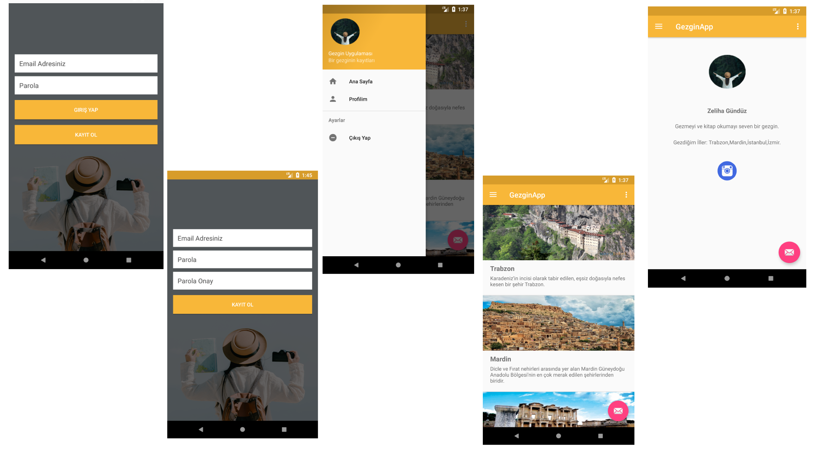

Slide 11
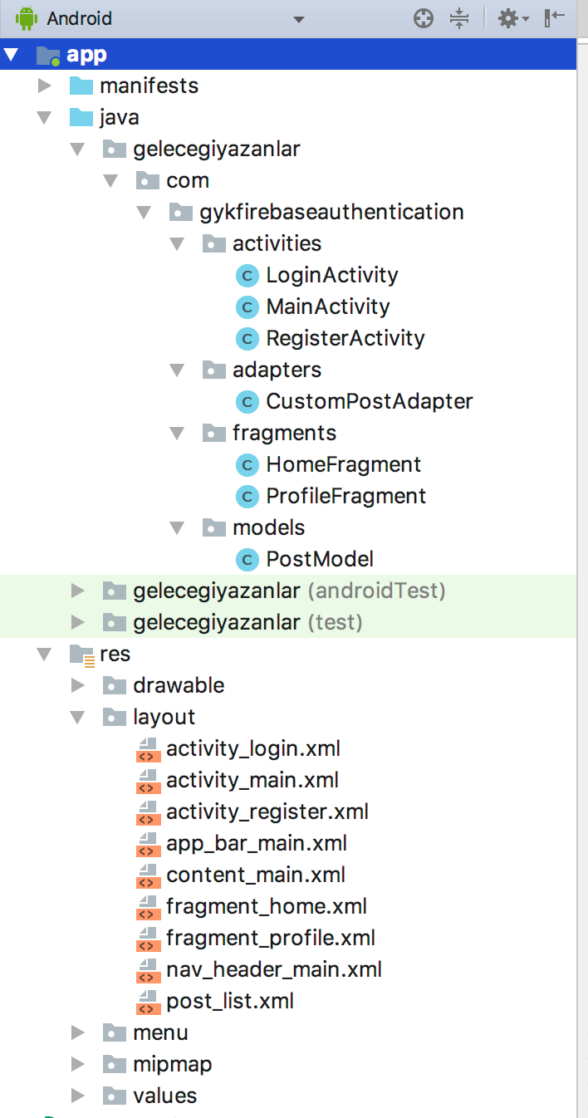
Proje Yapısı
Proje tamamlandığında tüm yapı bu şekilde olacaktır.

Slide 12
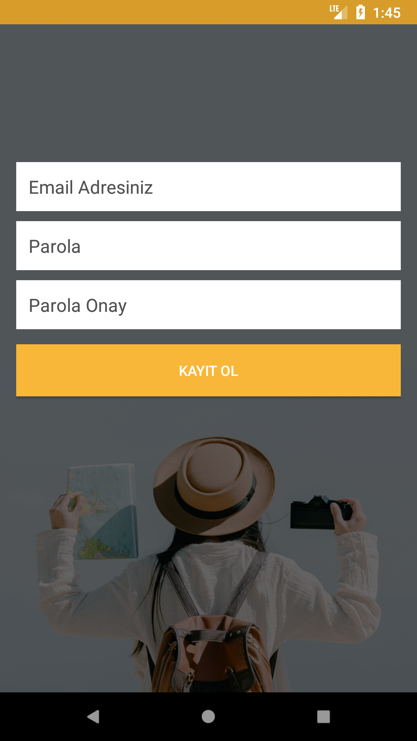
RegisterActivity
RegisterActivity kullanıcıdan e-mail ve parola ve parola onay bilgisi alınarak FirebaseAuthentication ile başarılı kayıt olma durumunda gerekli uyarılar yapılır. Ayrıca kullanıcı kayıtlı değilse bu ekran üzerinden Register ekranına yönlenebilir.
Notes:
En baştan yeni bir proje oluşturup, login ekranı tasarlayın.
Nasıl bir ekran olacağı hakkında bilgiyi bir sonraki slayttan gösterebilirsiniz.

Slide 13
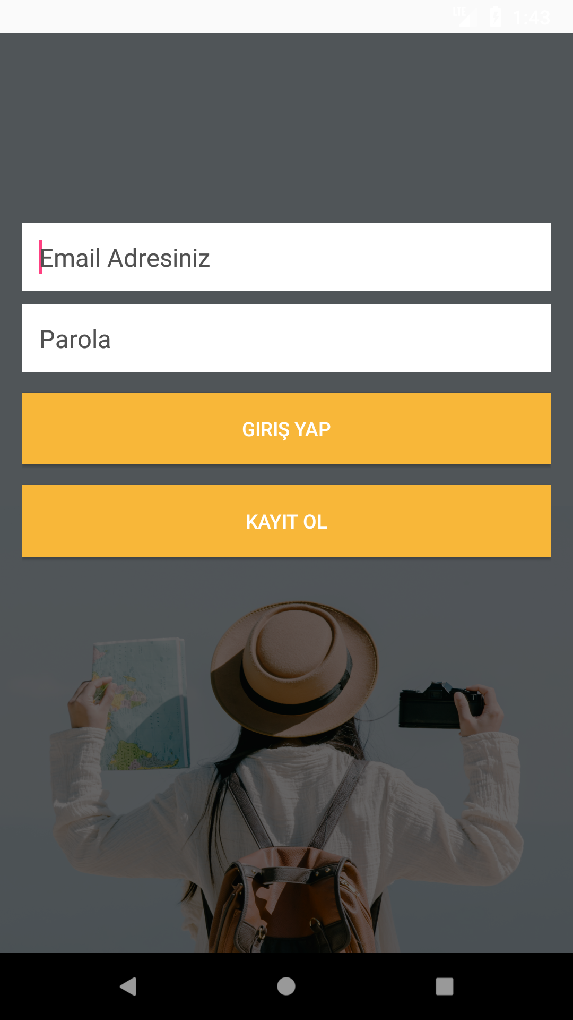
LoginActivity
LoginActivity kullanıcıdan e-mail ve parola bilgisi alınarak FirebaseAuthentication ile başarılı giriş ya da başarısız olma durumunda gerekli uyarılar yapılır.Ayrıca kullanıcı kayıtlı değilse bu ekran üzerinden Register ekranına yönlebilir.
Notes:
En baştan yeni bir proje oluşturup, login ekranı tasarlayın.
Nasıl bir ekran olacağı hakkında bilgiyi bir sonraki slayttan gösterebilirsiniz.

Slide 14
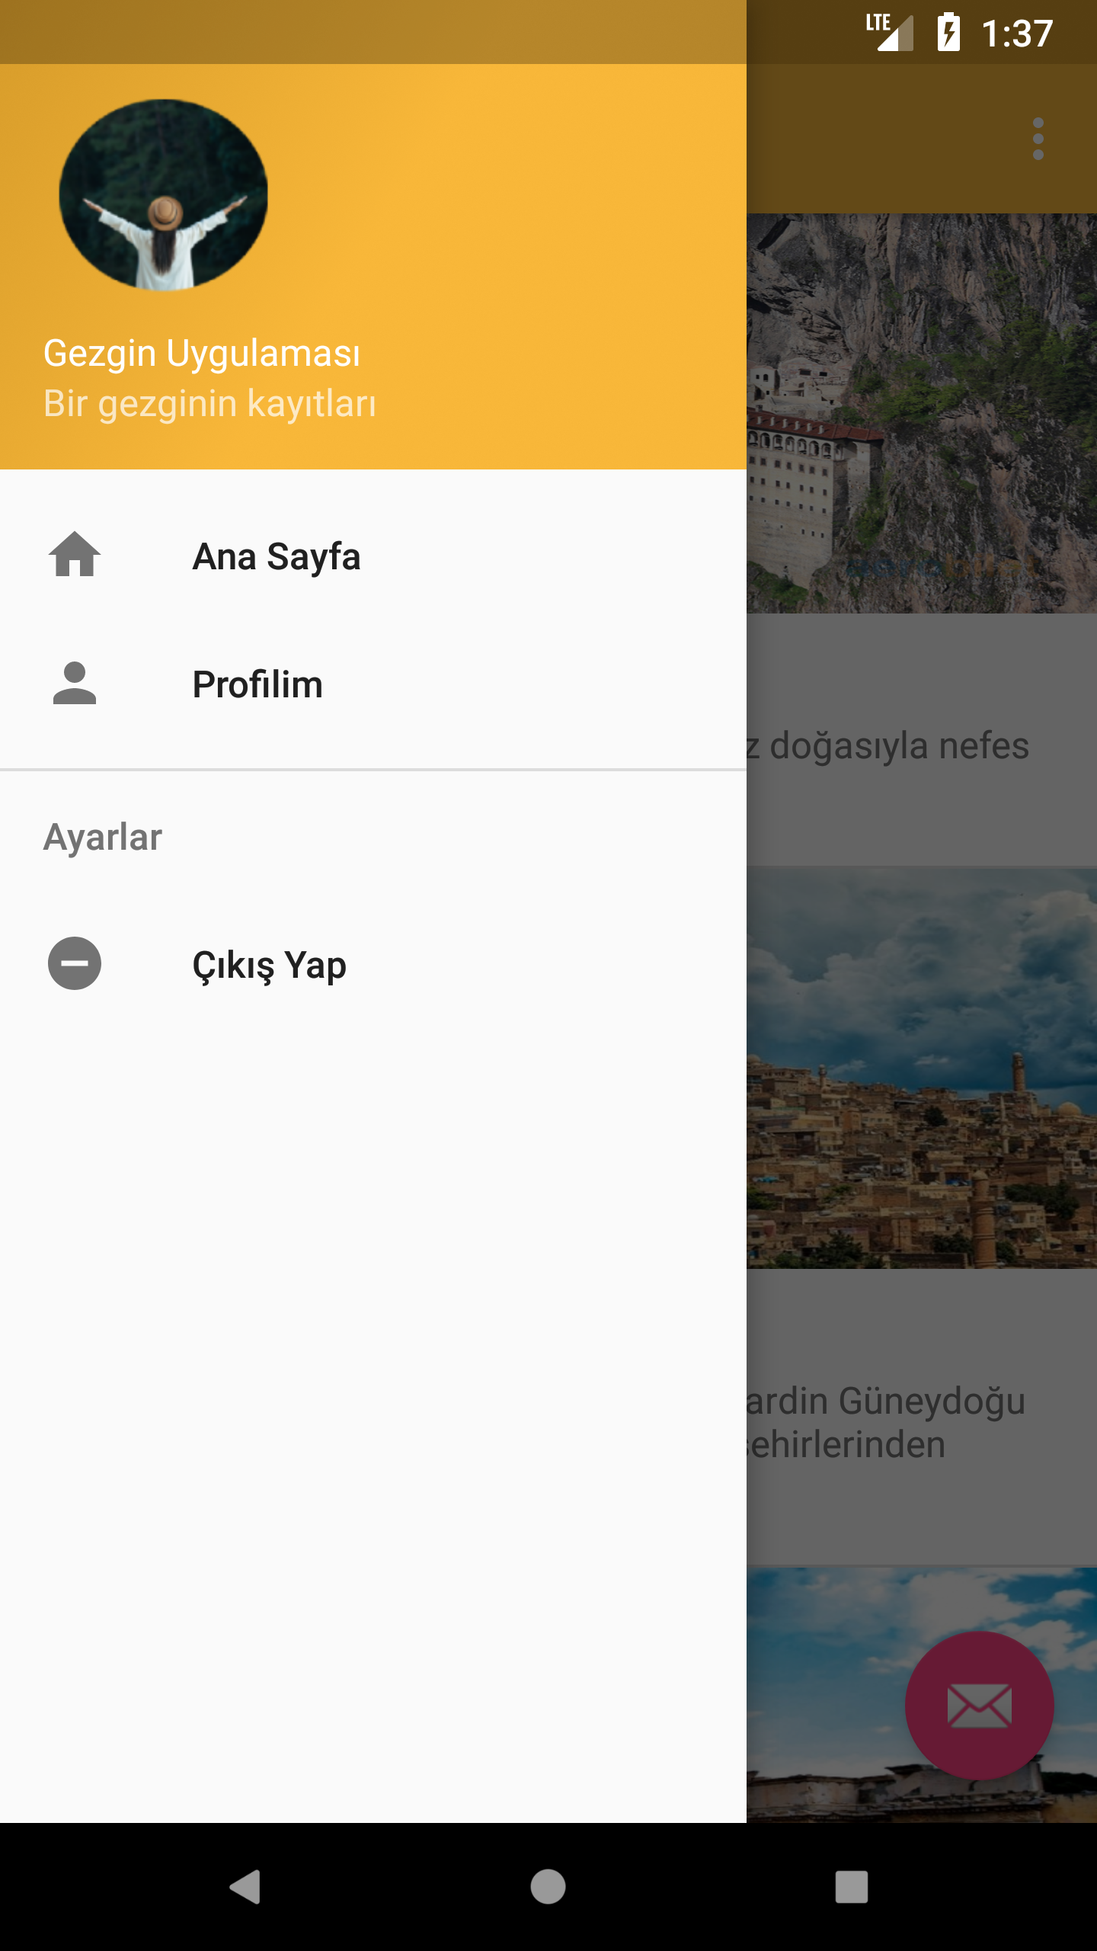
NavigationDrawer Tasarımı
NavigationDrawer üzerinde Ana Sayfa, Profilim ve Çıkış Yap menüleri bulunmaktadır.
Notes:
En baştan yeni bir proje oluşturup, login ekranı tasarlayın.
Nasıl bir ekran olacağı hakkında bilgiyi bir sonraki slayttan gösterebilirsiniz.

Slide 15
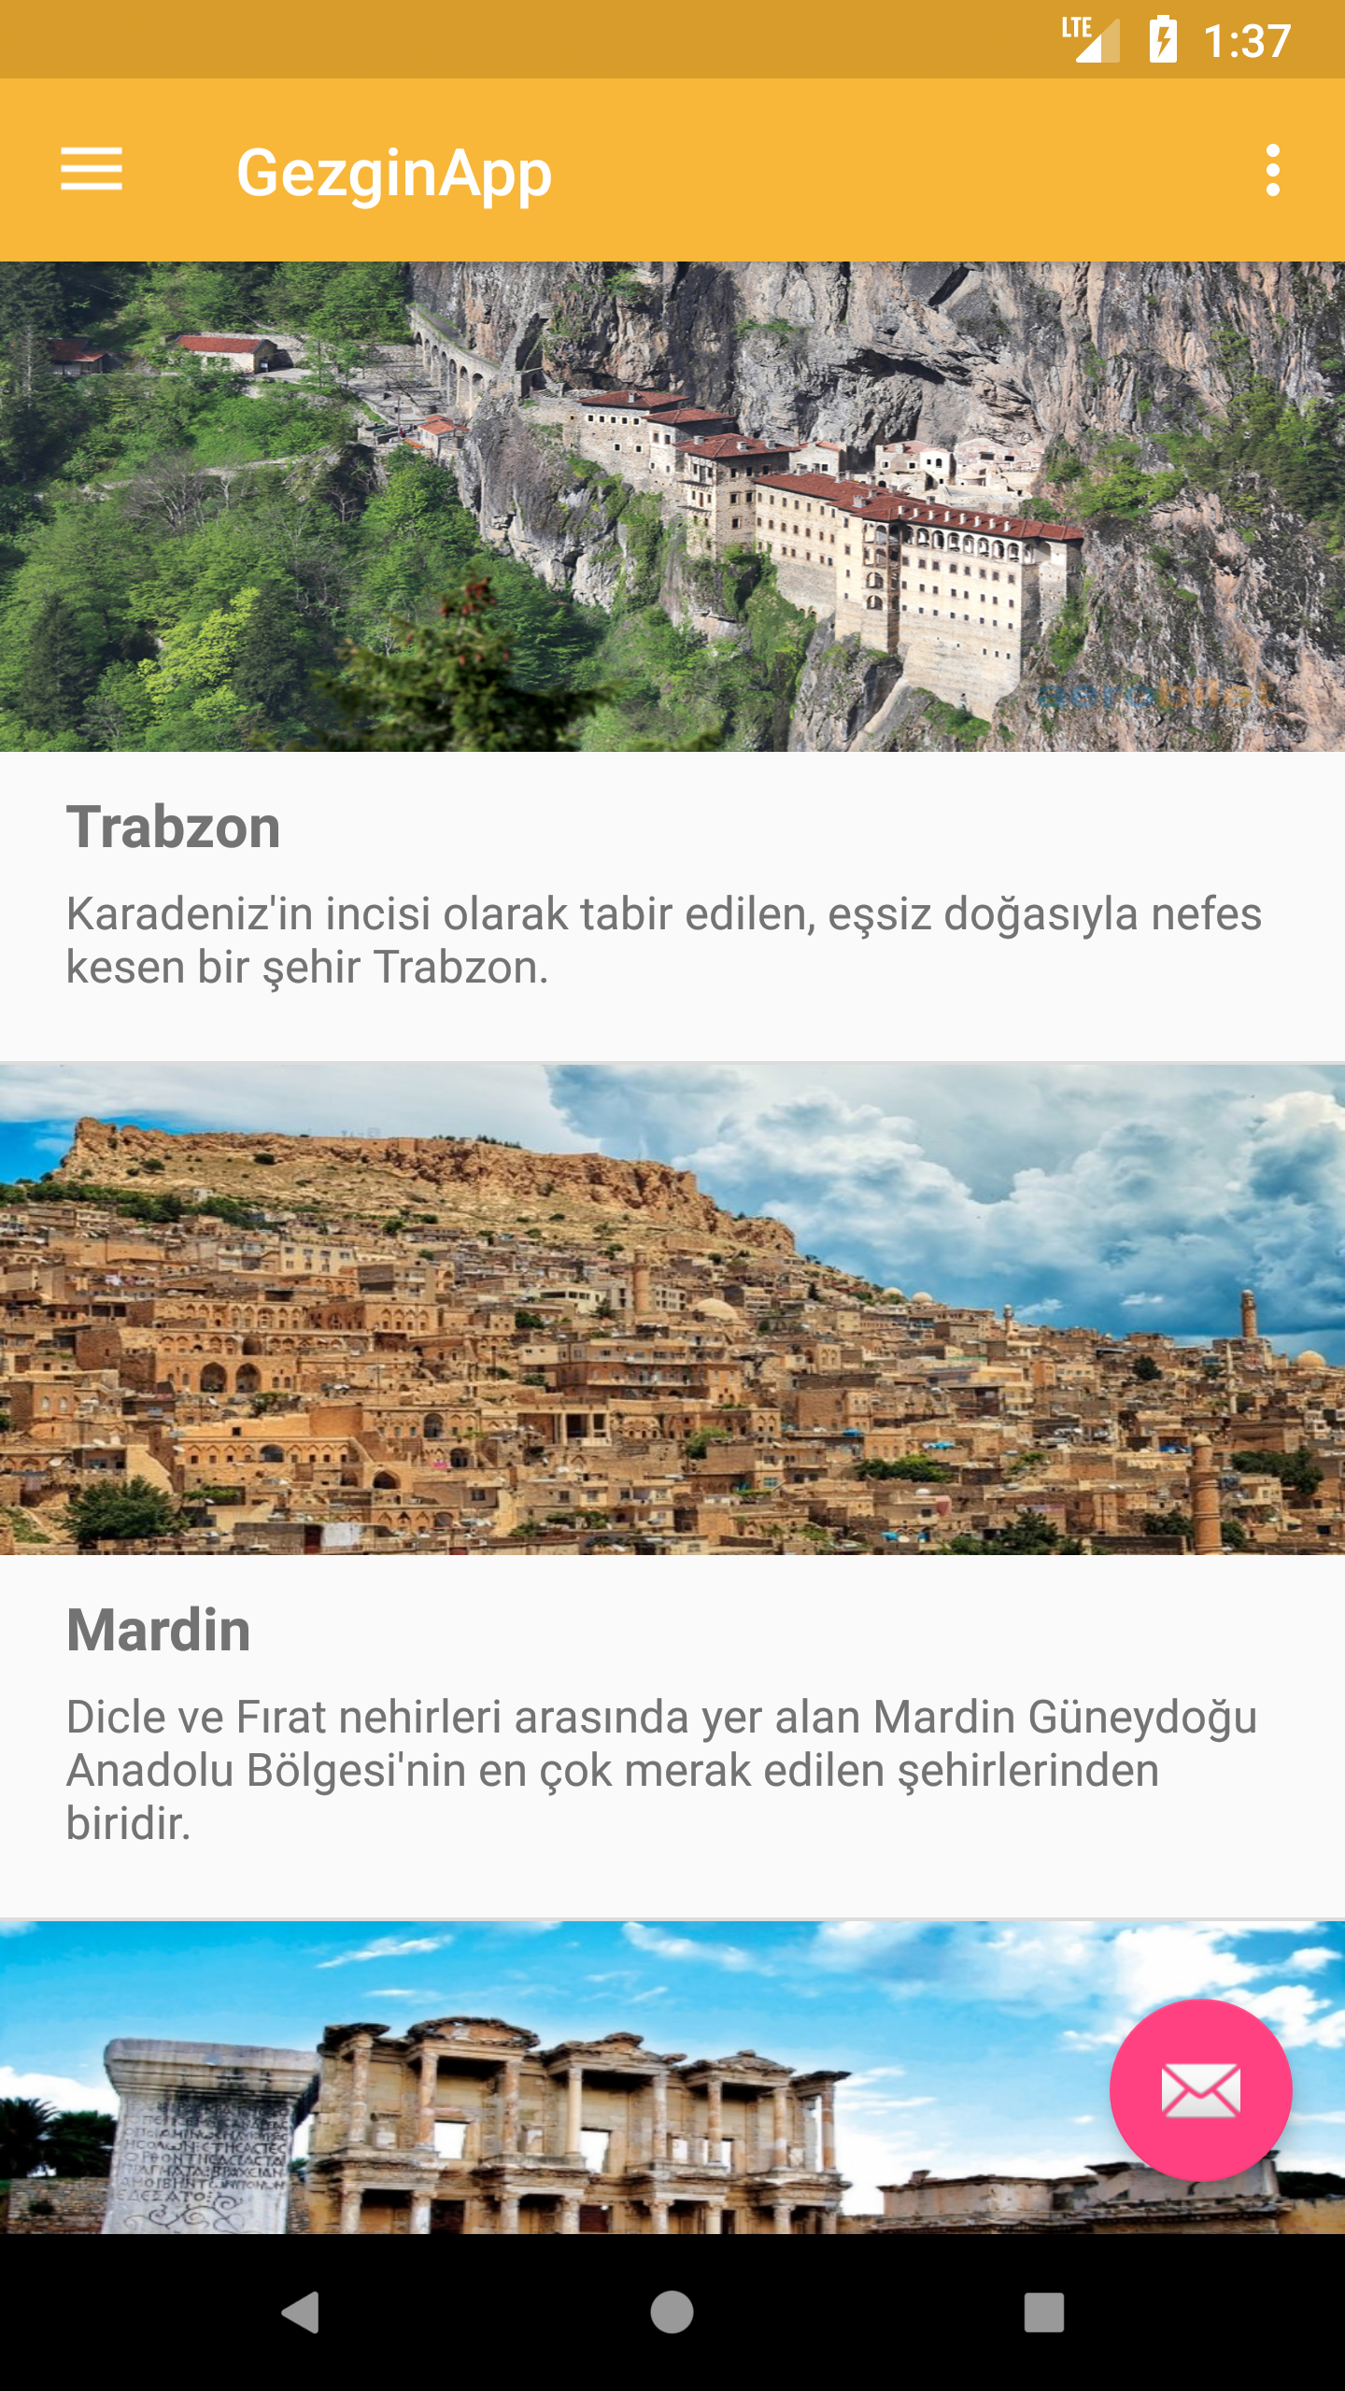
HomeFragment
HomeFragment sayfasında kullanıcının gezdiği yerleri post şeklinde paylaşması düşünülerek, fotoğraf, başlık ve açıklama şeklinde bir tasarım yapılmıştır. Burada listview özelleştirme yöntemi kullanılmaktadır.
Notes:
En baştan yeni bir proje oluşturup, login ekranı tasarlayın.
Nasıl bir ekran olacağı hakkında bilgiyi bir sonraki slayttan gösterebilirsiniz.

Slide 16
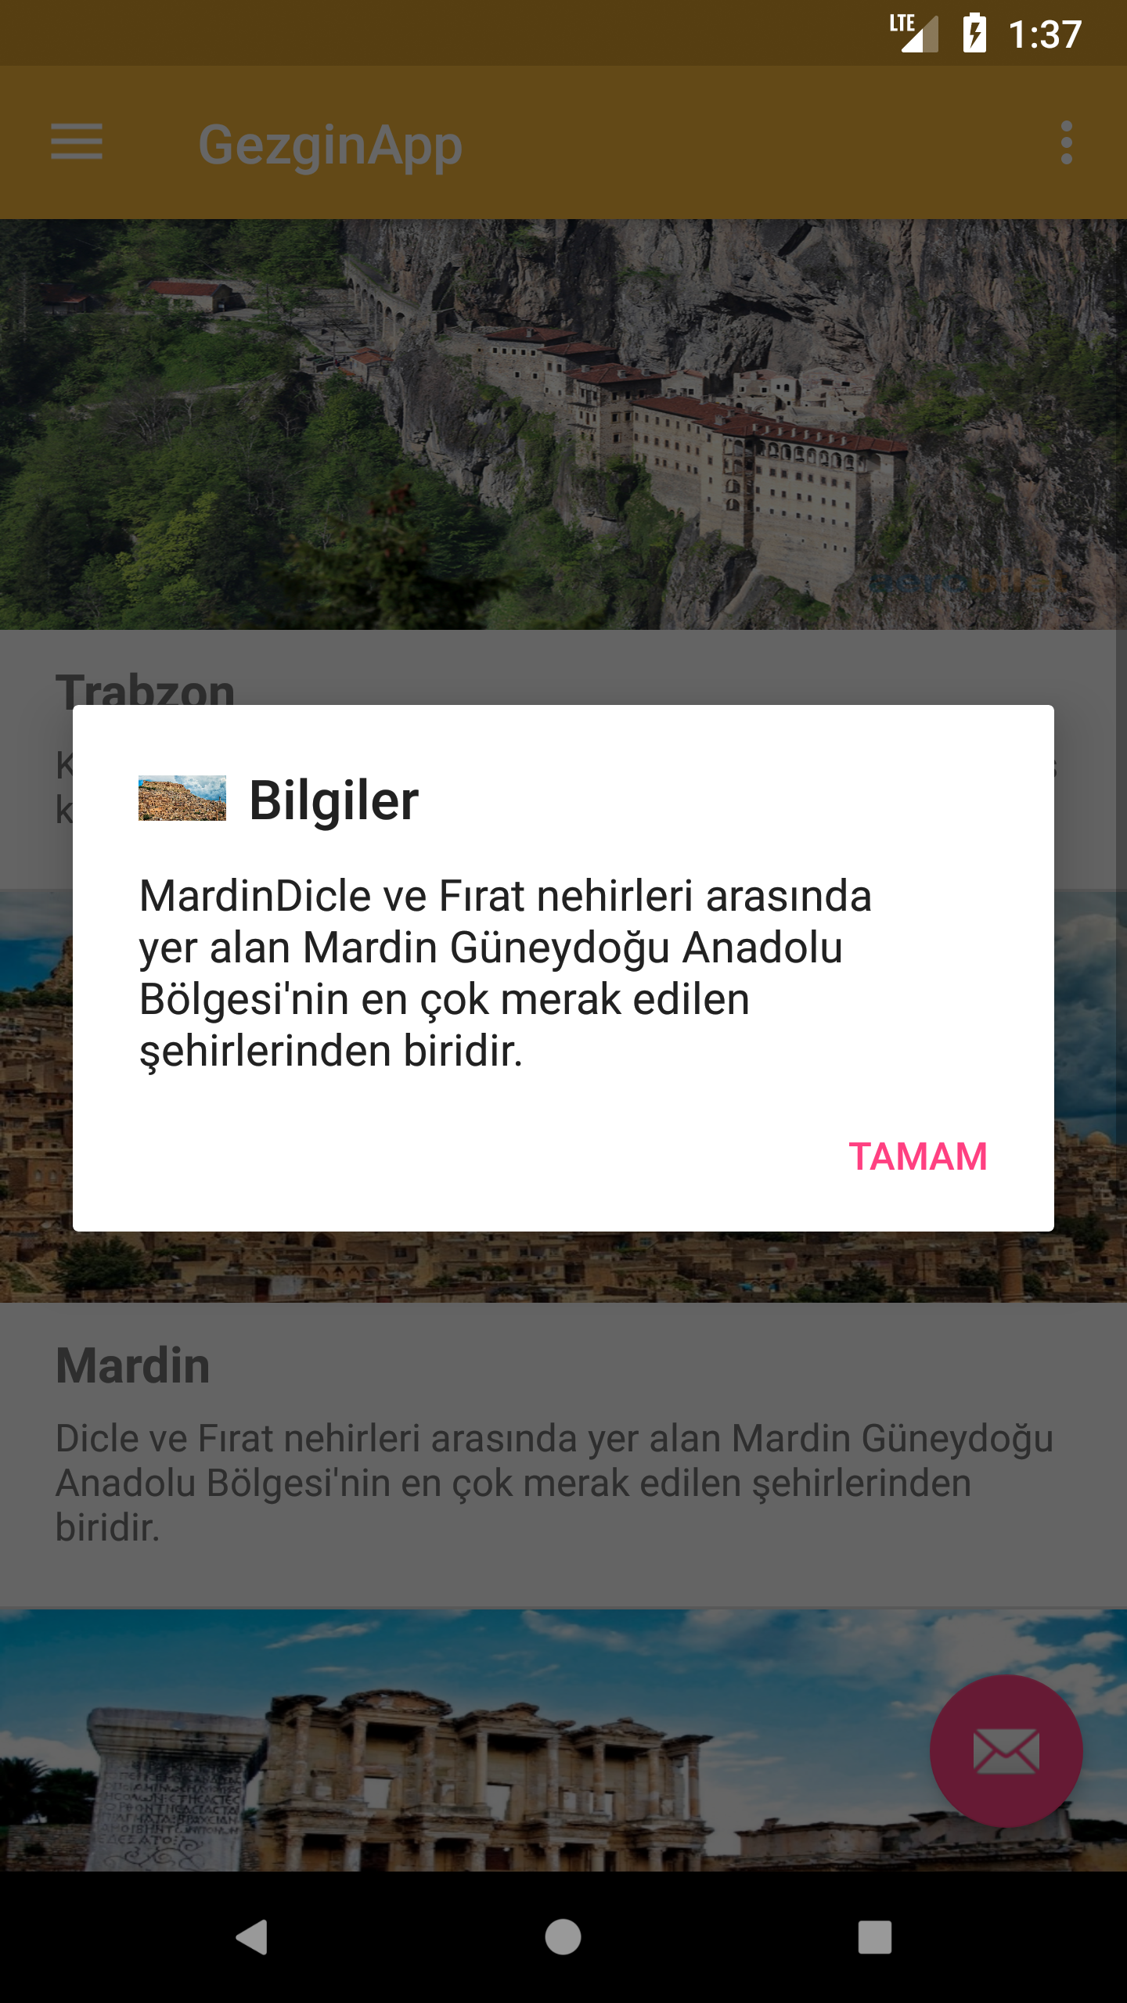
HomeFragment
HomeFragment sayfasında ilgili listeye tıkladığında liste bilgilerini içeren AlertDialog kullanılmaktadır.
Notes:
En baştan yeni bir proje oluşturup, login ekranı tasarlayın.
Nasıl bir ekran olacağı hakkında bilgiyi bir sonraki slayttan gösterebilirsiniz.

Slide 17
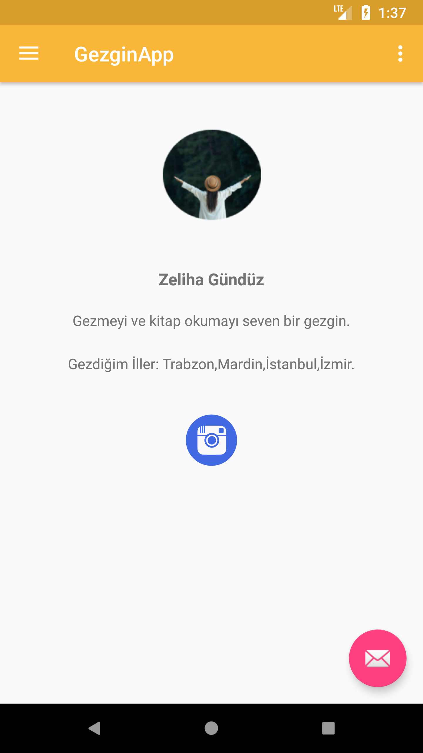
ProfileFragment
ProfileFragment menüsüne tıkladığında kullanıcı profil fotoğrafı, kullanıcı adı, kullanıcı biyografisi ve gezdiği iller bilgileri bulunan bir ekran açılmaktadır. Burada bulunan instagram ikonuna tıklandığında kullanıcının instagram sayfasına yönlenmektedir.
Notes:
En baştan yeni bir proje oluşturup, login ekranı tasarlayın.
Nasıl bir ekran olacağı hakkında bilgiyi bir sonraki slayttan gösterebilirsiniz.

Slide 18
Firebase SignOut
Kullanıcı SignOut menüsüne tıkladığında kullanıcının Firebase oturumu sonlanarak Login sayfasına yönlenmektedir..
Notes:
En baştan yeni bir proje oluşturup, login ekranı tasarlayın.
Nasıl bir ekran olacağı hakkında bilgiyi bir sonraki slayttan gösterebilirsiniz.

Slide 19
Uygulamayı Kodlamaya Başlayalım

Slide 20
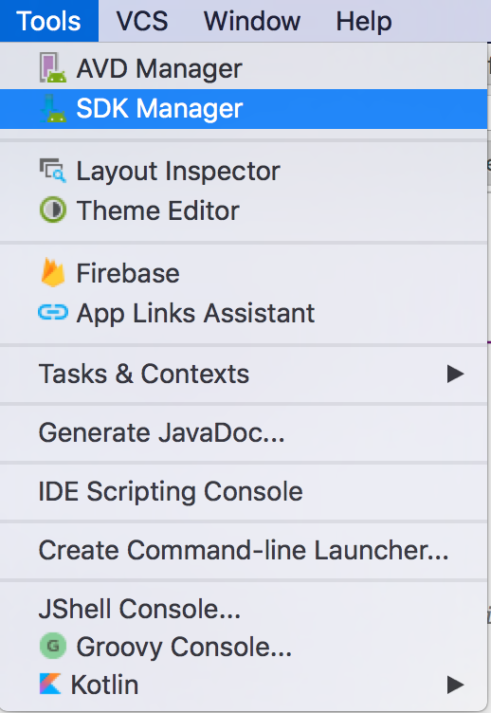
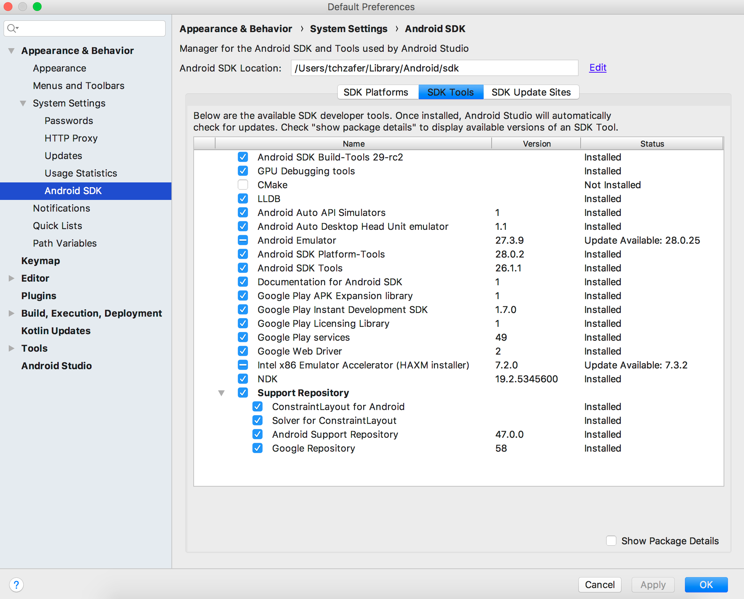
Emülatör’de «Google Play Services»
Bu haftaki eğitimde Firebase kullanacağımız için uygulamalarını emülatörde çalıştıranlar Tools/SDK Manager/SDK Tools Google Play Services indirmelidir.

Slide 21
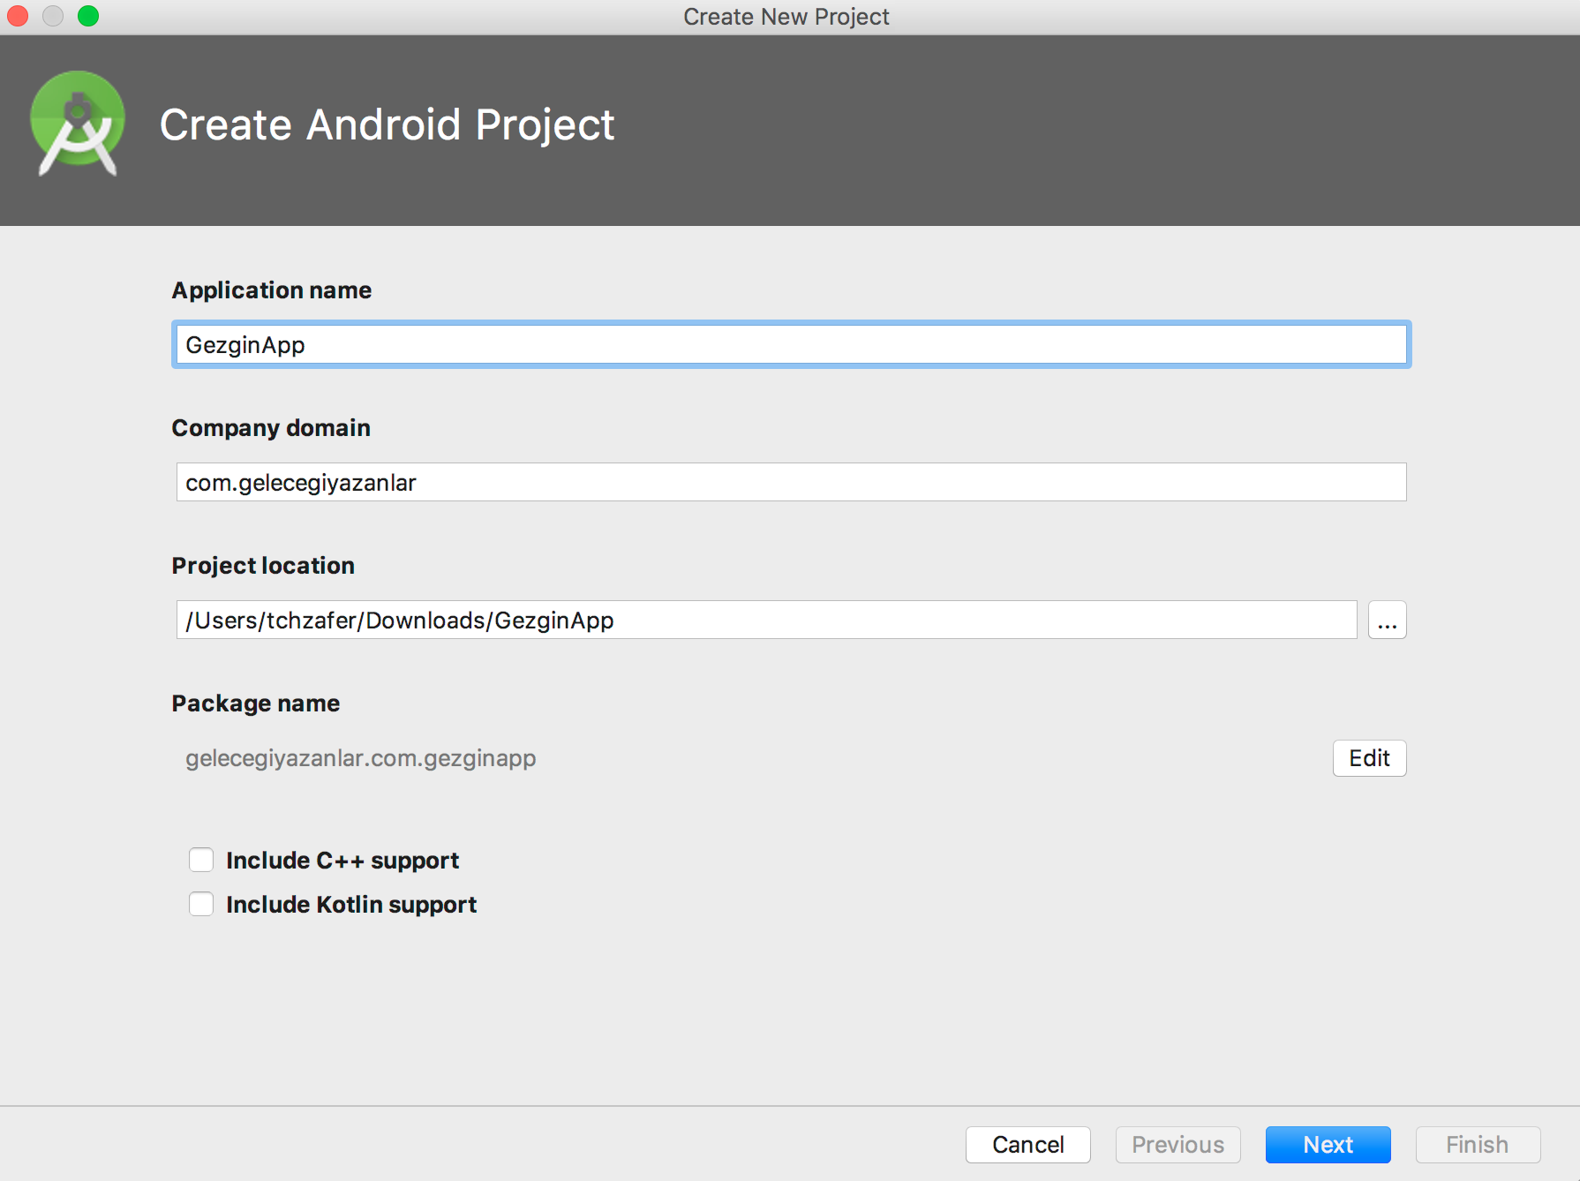
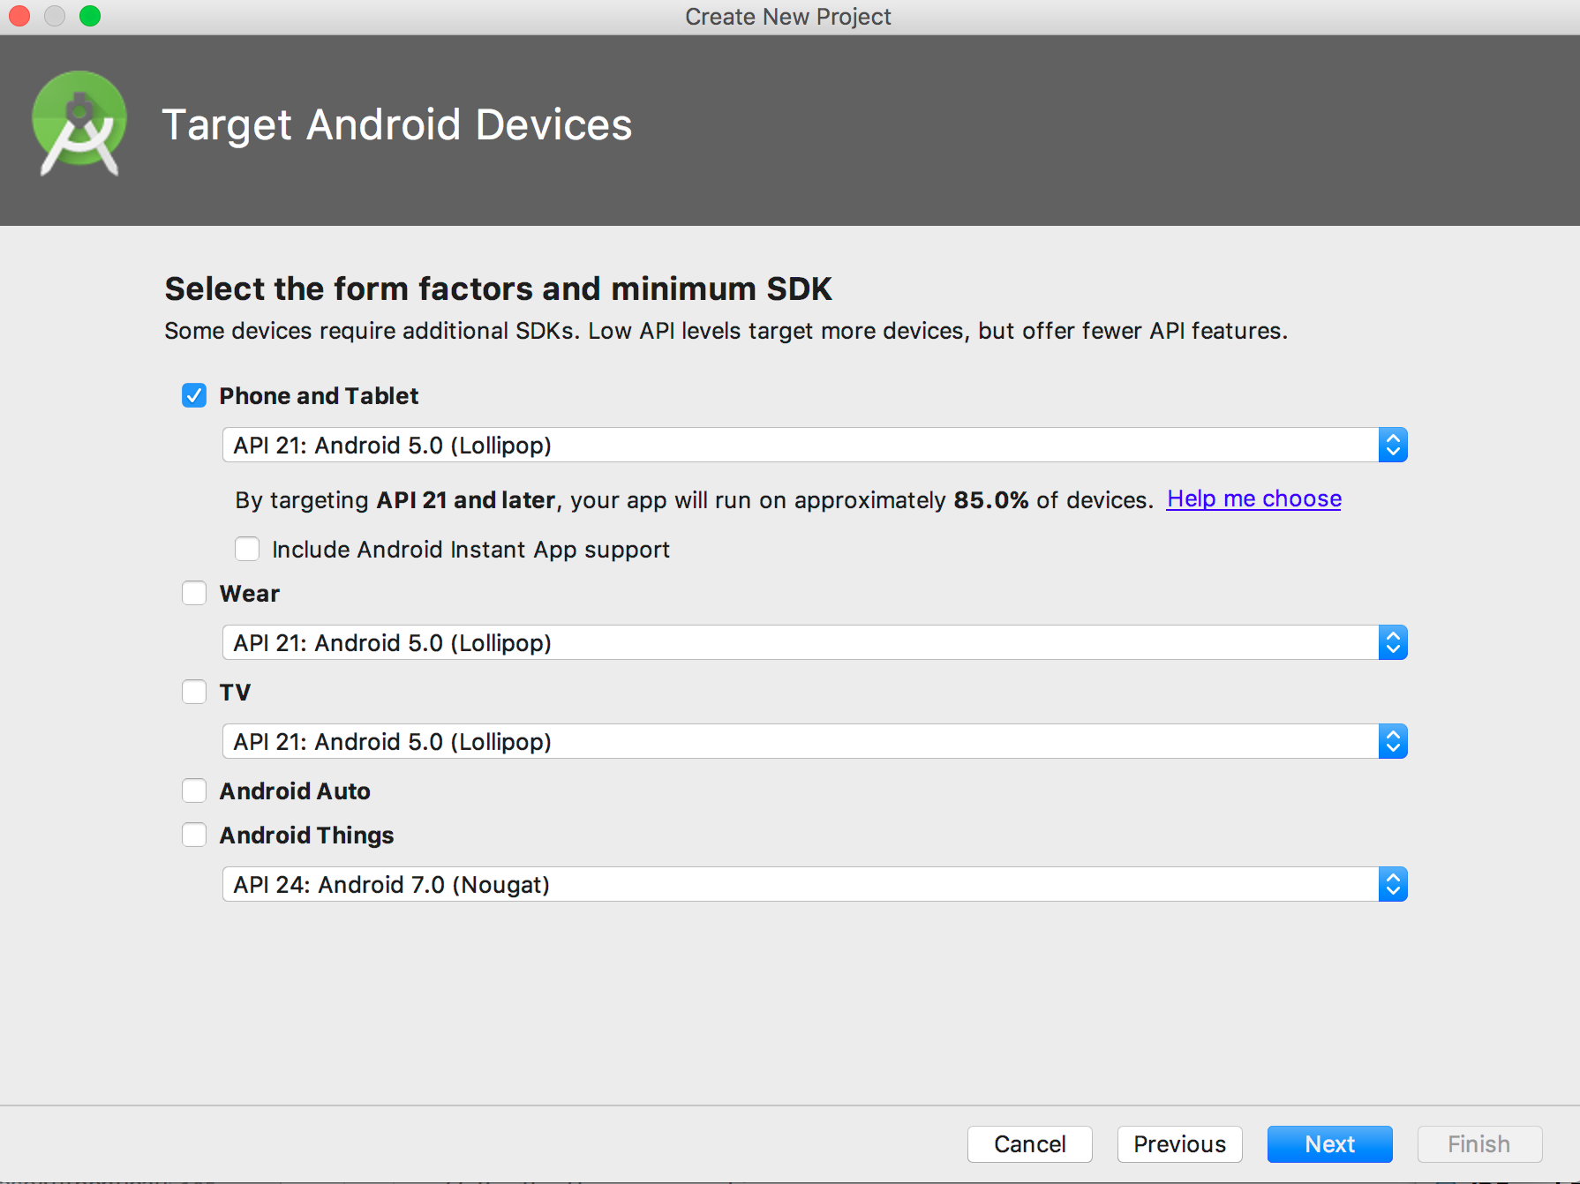
Yeni Proje Oluşturma

Slide 22
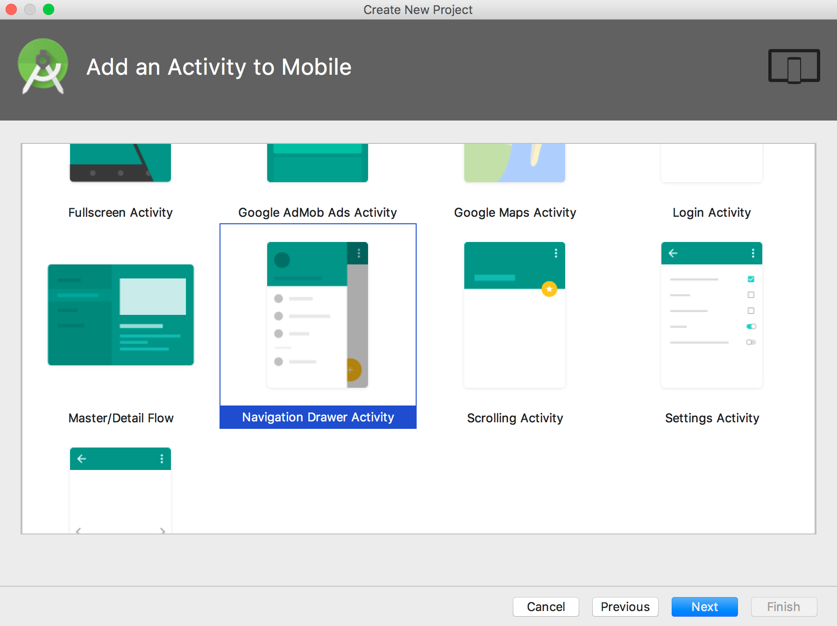
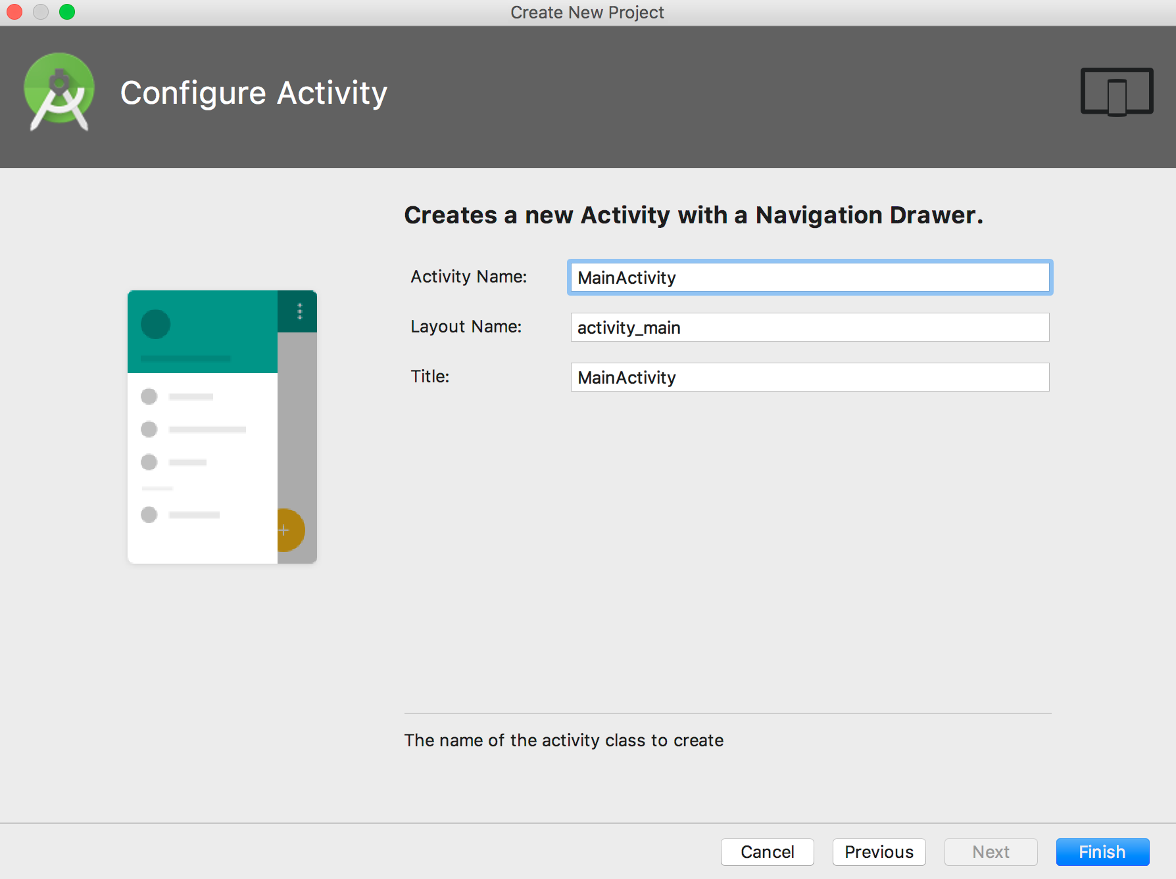
Yeni Proje Oluşturma

Slide 23
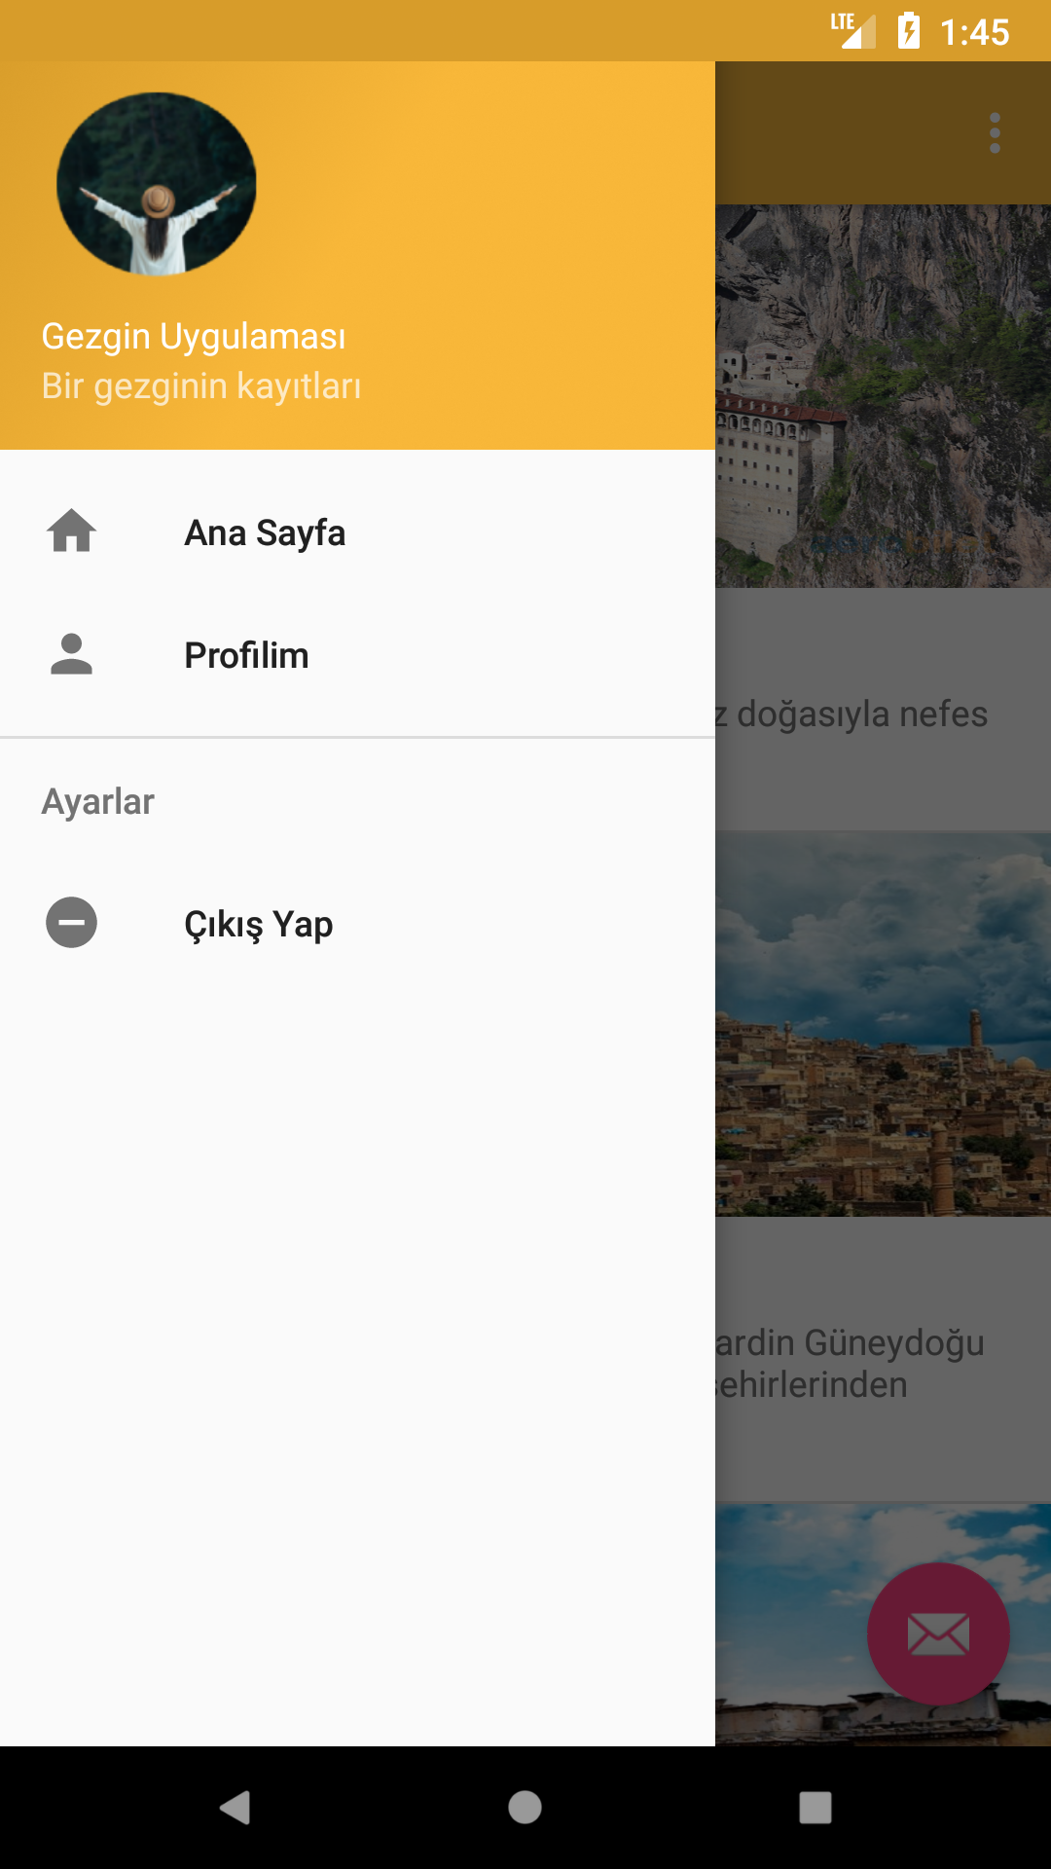
Authentication (Kimlik Doğrulama)
Uygulamamızın ana ekranlarına sadece giriş yapanların erişmesini istediğimiz için Firebase Authentication öğrenerek Register
Ve Login ekranlarımızı yapalım.

Slide 24

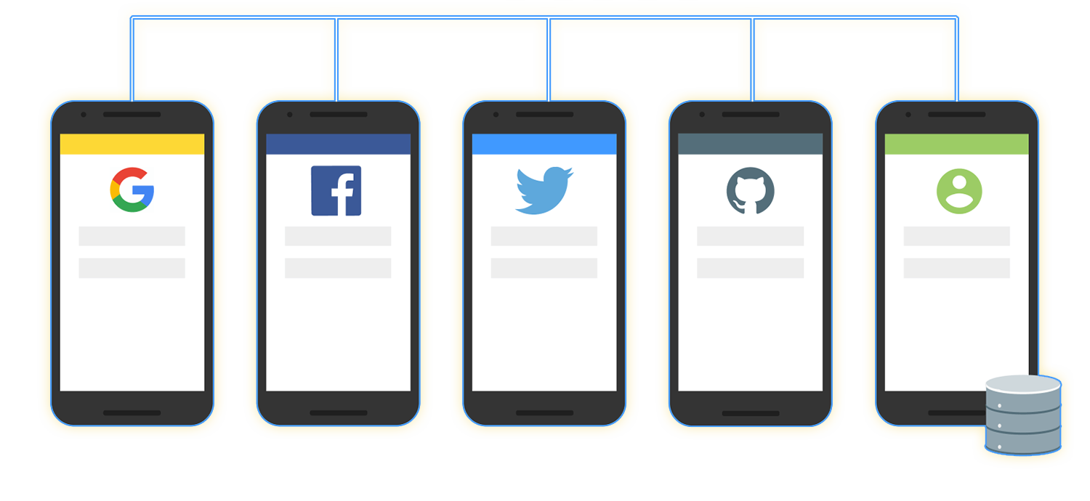
Authentication (Kimlik Doğrulama)
Authentication; oluşturduğunuz kurallar kapsamında veritabanı ve depolama alanındaki verileri koruma fırsatı sunar. Ayrıca tek bir kütüphane sayesinde Facebook, Twitter, Github ve Google hesabı üzerinden uygulamaya giriş yapılabilmektedir.
Uygulamamızda sadece Email ile giriş yöntemini kullanacağız.

Slide 25
Firebase Hesabı Oluşturma
Firebase'i projeye dahil edebilmek için bir Firebase hesabının oluşturulması gerekmektedir.
Firebase hesabını oluşturmak içinde bir Google hesabına ihtiyaç vardır.
Google hesabınız daha önceden varsa veya yeni bir hesap aldıysanız
https://firebase.google.com/ adresinden Firebase “Get Started For Free” / “Ücretsiz Olarak Başla”
butonuna tıklayıp gelen sayfada sizden istenilen Google hesabı bilgilerini girip onay verdiğinizde
Firebase hesabınız oluşturulmuş olur.

Slide 26
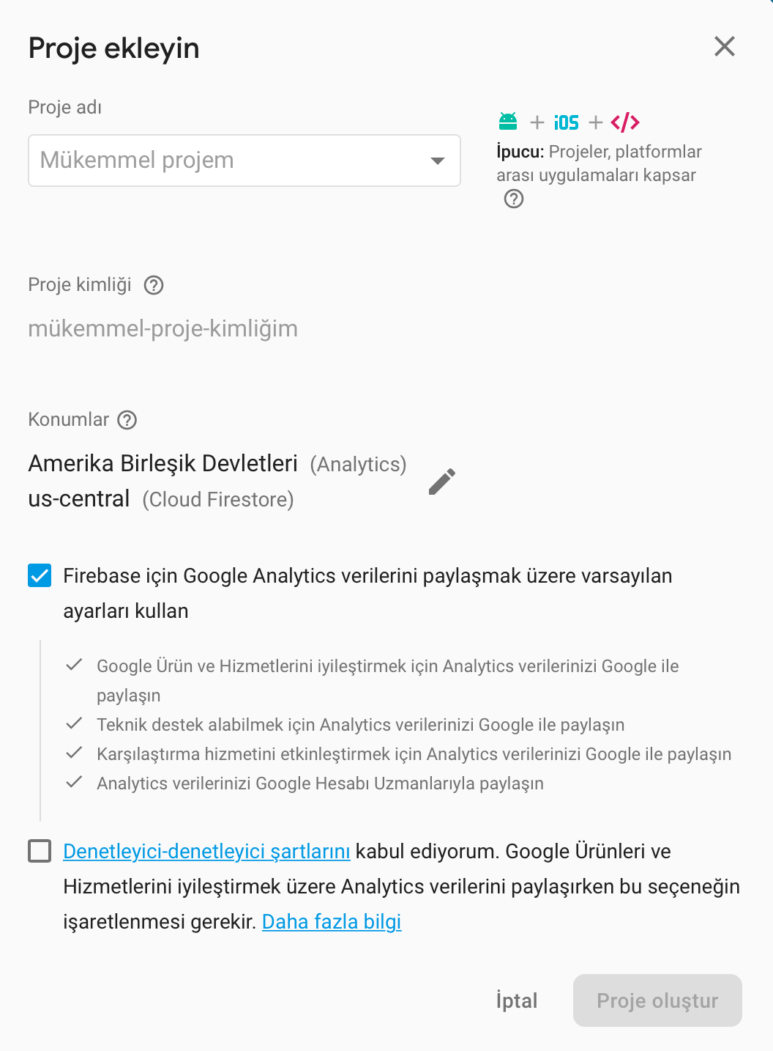
Firebase Proje Oluşturma
Firebase'in web sayfasından “Go to console” / “Konsola Git” seçeneği seçilip proje
oluşturulacak sayfaya geçilir. Açılacak sayfada izlenilecek adımlar sırasıyla aşağıdaki gibidir :
“Yeni Proje Oluştur” seçilir.
Proje adı ve Ülke bilgileri istenecektir. Bu alanlar doldurulup “Proje Oluştur” onayı verilir.
Burada yazılacak olan proje adı sadece Firebase hesanınızda görünecek olan bir addır.

Slide 27
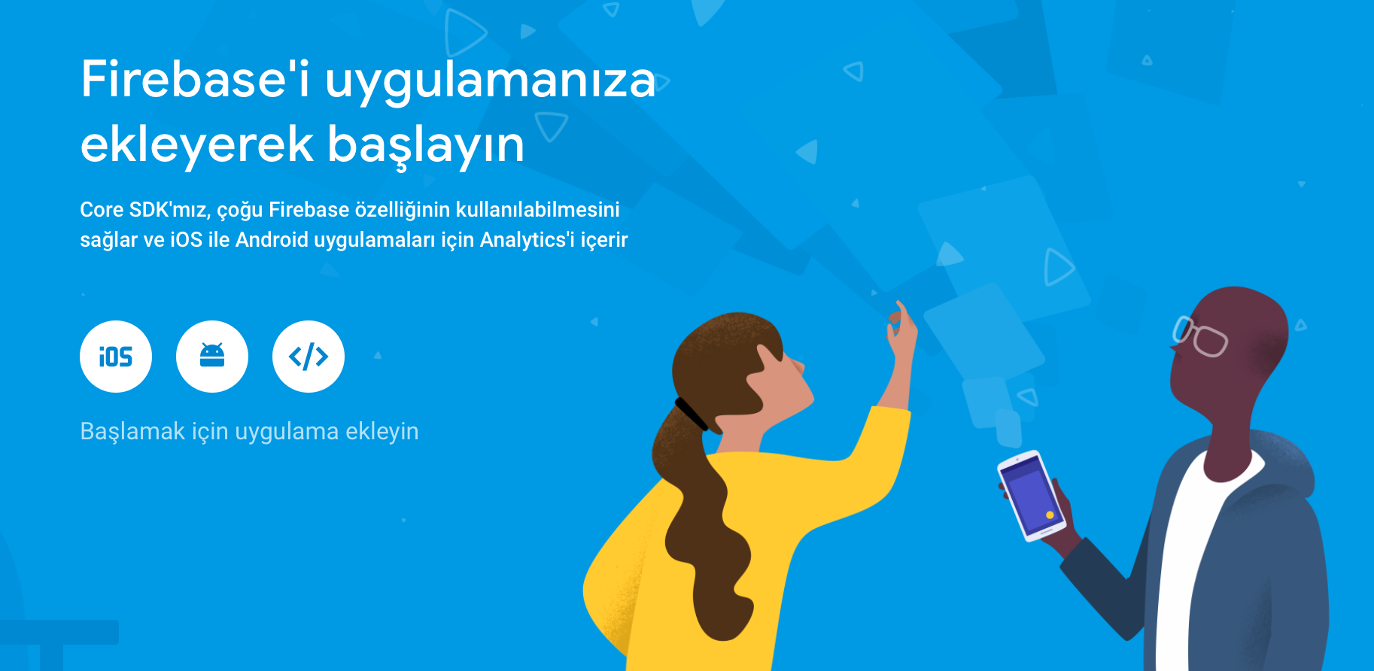
Firebase Proje Oluşturma
Bu adımdan sonra proje oluşmuş olur. Yeni sayfada karşınıza 3 seçenek çıkacaktır. Bu seçenekler oluşturulan Firebase projeye dahil edeceğiniz uygulama tipini belirler.
“Add Firebase to your IOS app”
“Add Firebase to your Android app
“Add Firebase to your web app”

Slide 28
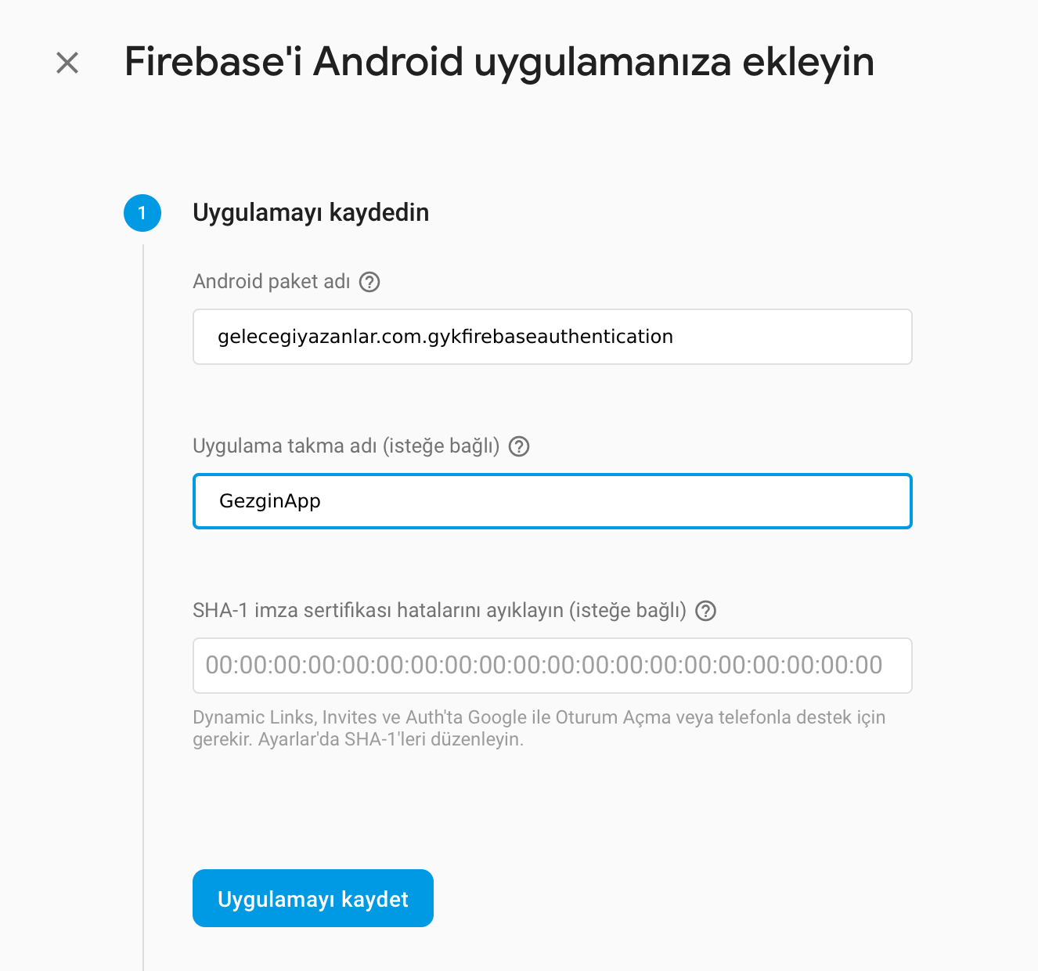
Burada android seçtikten sonra gerekli alanları aşağıdaki gibi doldurabilirsiniz.
Androidi seçtiğimizde bizi karşılayan sayfadan dolduracağımız ilk alan aşağıdaki gibi olacaktır.
Uygulama Takma Adı: Bu kısımda sadece Firebase projenizin içerisinde görünecek olan bir uygulama ismi girillmektedir.
Paket adı MainActivity sayfasında package ile başlayan kısımdır.

Slide 29
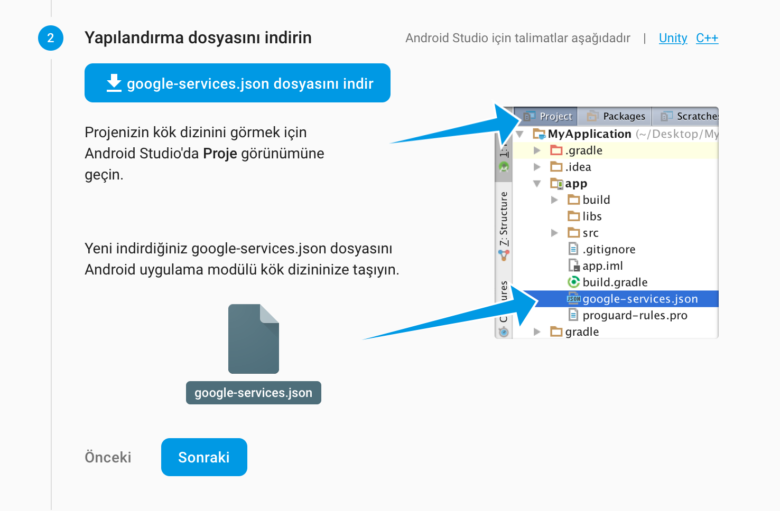
2. adımda yapılandırma dosyası olarak google-services.json indirmelisiniz.
Bu dosya, uygulamanın client tarafı ile firebase projenin server tarafını birbirine bağlayan ve tüm konfigürasyonları içinde barındıran bir dosyadır.
İnen json dosyası uygulamada app klasörünün altına kopyalanır. (Bu kopyalama işlemini kolaylaştırmak için uygulamanın haritasını “project file tree” şeklinde görüntüleyip direkt olarak app klasörüne ulaşabilirsiniz.)

Slide 30
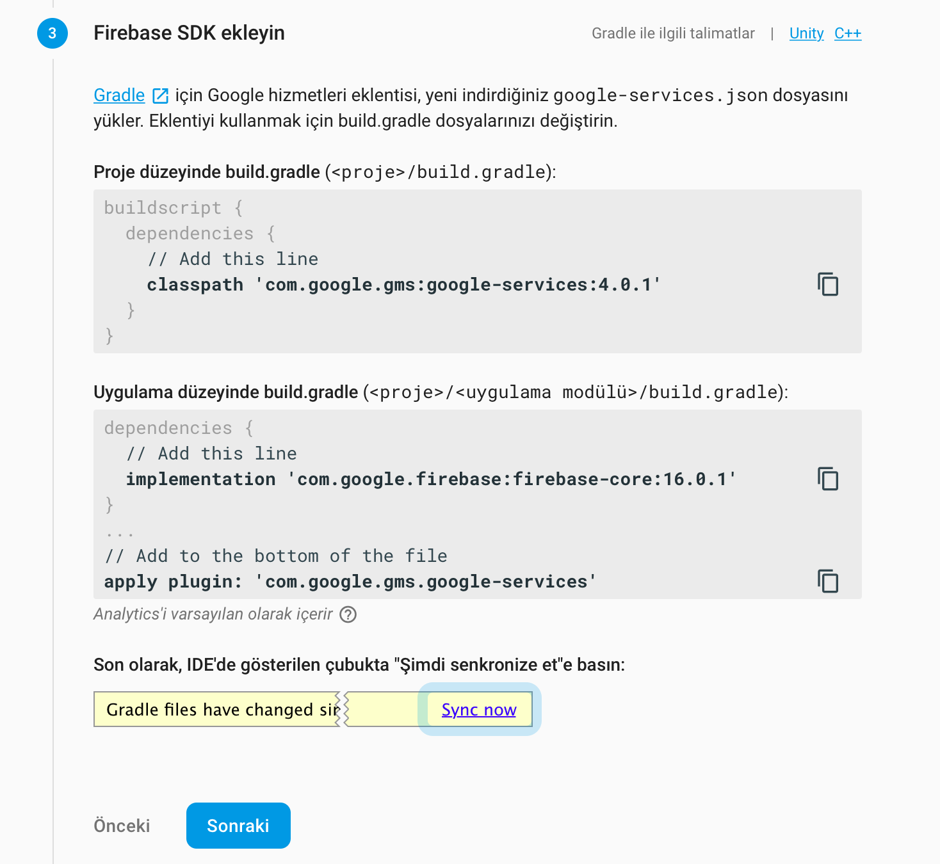
Firebase SDK ekleyelim.

Slide 31
Firebase projemize dahil ettik. Şimdi Firebase Authentication’ı projemize ekleyelim.

Slide 32
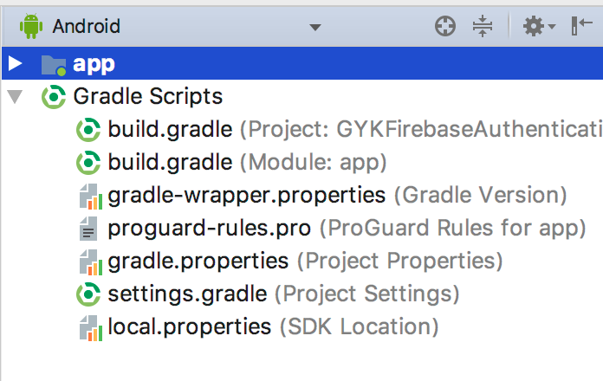
Authentication | Projeye Bağlama
Uygulamamızda sadece Email ile giriş yöntemini kullanacağız. Bu yöntemi uygulamak için FirebaseAuthentication entegre edelim. Uygulamanızda app/ düzeyinde bulunan build.gradle dosyasına (aşağıdaki görselde işaretlenen dosyaya) aşağıdaki kodu eklemeniz gerekmektedir.
compile 'com.google.firebase:firebase-auth:16.2.1'

Slide 33
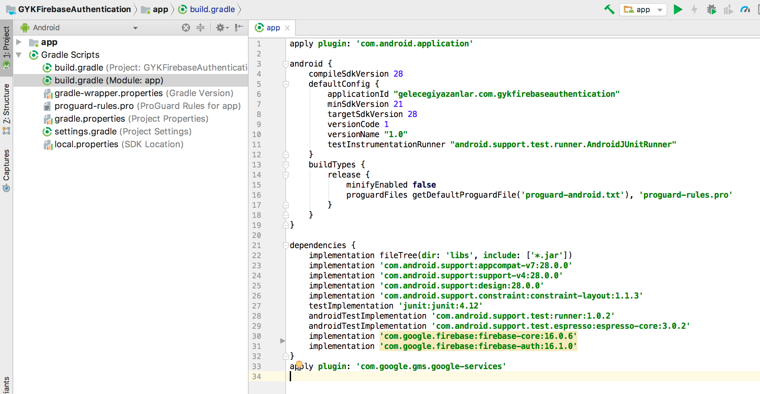
Ekledikten sonra görünüm bu şekilde olacaktır.

Slide 34
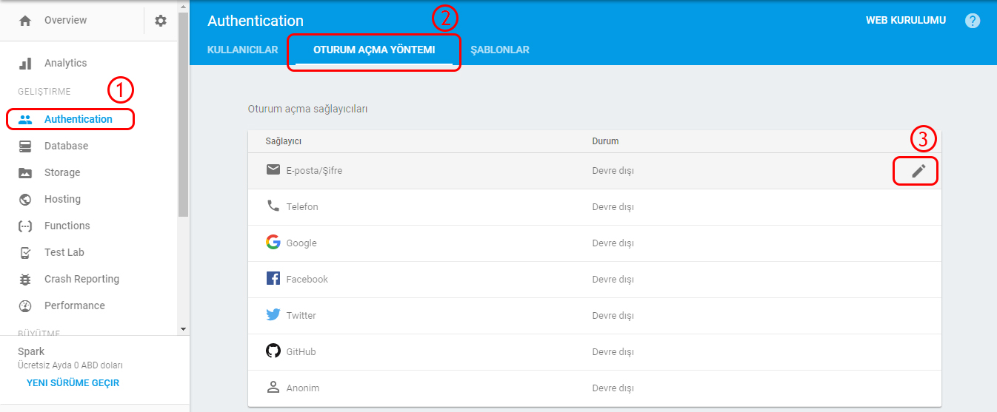
Authentication | Kimlik Doğrulama Sistemi
Bununda birlikte uygulamanızda kullanmak için Firebase konsoluna giderek ilgili Kimlik Doğrulama Sistemini aktif hale getirmeniz gerekir. E-posta ve şifre ile kimlik doğrulama sistemini etkinleştirmek için konsolda bulunan Firebase Authentication (Kimlik Doğrulama) bölümündeki Giriş Yöntemi sayfasına gidiniz.

Slide 35
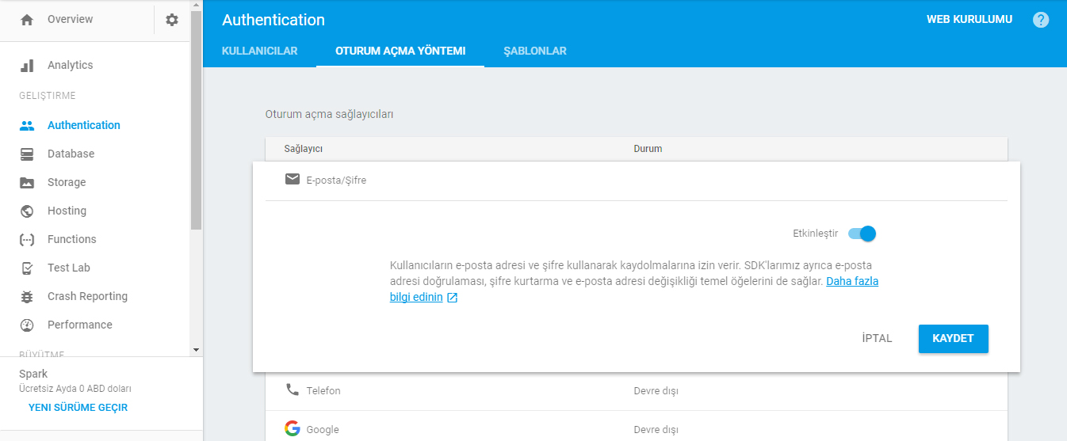
Authentication | Kimlik Doğrulama Sistemi
3. yönergedeki kısma tıkladığınızda karşınıza gelen pencerede ‘Etkinleştir’ aktif hale getirip ‘Kaydet’ butonuna tıklamanız gerekmektedir.

Slide 36
Authentication | Kimlik Doğrulama Durumunun Dinlenmesi
LoginActivity’de
Bu işlemi gerçekleştirmek için öncelikle
FirebaseAuth ve AuthStateListener objelerinin oluşturulması gereklidir.
private FirebaseAuth mAuth;
private FirebaseAuth.AuthStateListener mAuthListener;
Ardından onCreate() metoduna giderek FirebaseAuth objesini başlatmanız gerekir.
mAuth = FirebaseAuth.getInstance();

Slide 37
Authentication | Kimlik Doğrulama Durumunun Dinlenmesi
Sonrasında AuthStateListener sayesinde kullanıcının oturum açma durumunu izleyebilirsiniz. Bunun için aşağıdaki kod parçacığını onCreate() metodu içerisine eklemeniz gerekmektedir.
mAuthListener = new FirebaseAuth.AuthStateListener() {
@Override
public void onAuthStateChanged(@NonNull FirebaseAuth firebaseAuth) {
FirebaseUser user = firebaseAuth.getCurrentUser();
if (user != null) {
// User is signed in
Log.d(TAG, "onAuthStateChanged:signed_in:" + user.getUid());
} else {
// User is signed out
Log.d(TAG, "onAuthStateChanged:signed_out");
} } };

Slide 38
Authentication |Varolan Kullanıcı İçin Giriş Yapma
Parametre olarak e-posta adresini, parolayı alan ve onaylayan signInWithEmailAndPassword() metodu ile var olan kullanıcılarımız için giriş yapma işlemi gerçekleştirebiliriz. Bu işlem için aşağıda bulunan kod parçacığını ilgili yere eklemeniz gerekmektedir. mAuth.signInWithEmailAndPassword(email, password)
.addOnCompleteListener(this, new OnCompleteListener<AuthResult>() {
@Override
public void onComplete(@NonNull Task<AuthResult> task) {
Log.d(TAG, "signInWithEmail:onComplete:" + task.isSuccessful());
if (!task.isSuccessful()) {
Log.w(TAG, "signInWithEmail:failed", task.getException());
Toast.makeText(EmailPasswordActivity.this, R.string.auth_failed,
Toast.LENGTH_SHORT).show();
} } });

Slide 39
Authentication | Kullanıcı Bilgilerine Erişim
Bir kullanıcı başarılı bir şekilde oturum açtıysa hesap bilgilerini herhangi bir noktada getCurrentUser() metodu ile alabilirsiniz. Bunun için aşağıdaki kod parçacığını eklemeniz gerekmektedir.
FirebaseUser user = FirebaseAuth.getInstance().getCurrentUser();
if (user != null) {
String name = user.getDisplayName();
String email = user.getEmail();
Uri photoUrl = user.getPhotoUrl();
boolean emailVerified = user.isEmailVerified();
String uid = user.getUid();
}

Slide 40
2. Gün
Navigation Drawer Detaylı İnceleme

Slide 41
Bugün Neler Yapacağız
Dün Login Activity ve Register Activity tamamladık.
Bugün Navigation Drawer içindeki Fragmentlarımızı geliştireceğiz.

Slide 42
NavigationDrawer Tasarımı
NavigationDrawer üzerinde Ana Sayfa, Profilim ve Çıkış Yap menüleri bulunmaktadır.
Notes:
En baştan yeni bir proje oluşturup, login ekranı tasarlayın.
Nasıl bir ekran olacağı hakkında bilgiyi bir sonraki slayttan gösterebilirsiniz.

Slide 43
Navigation Drawer
Navigation Drawer , toggle menüye tıkladığımızda slide şeklinde açılan componenttir.

Slide 44
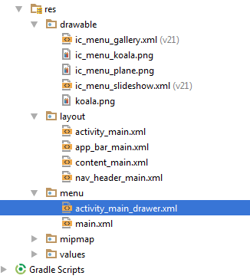
NavigationDrawer Proje Yapısı
Oluşan projemizde NavigationDrawer için bizi karşılayan dosya hiyerarşisi şu şekildedir:

Slide 45
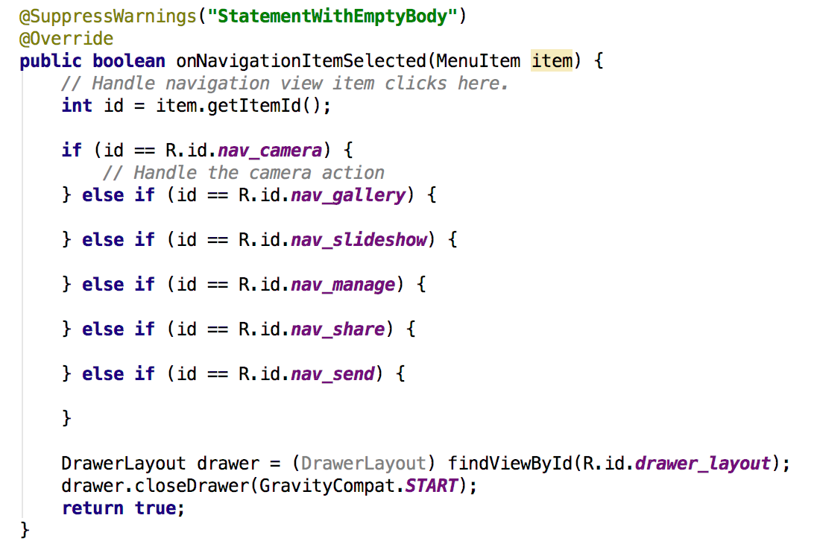
onNavigationItemSelected Eventi
onNavigationItemSelected uygulamamızı başlangıçta Navigation Drawer ile oluşturduğumuz için
MainActivity’de otomatik olarak gelir.
NavigationDrawer üzerinde herhangi bir item örneğin resimdeki Ana Sayfa, Profilim veya Çıkış Yap seçildiğinde onNavigationItemSelected eventini kullanırız.

Slide 46
HomeFragment
HomeFragment sayfasında kullanıcının gezdiği yerleri post şeklinde paylaşması düşünülerek, fotoğraf, başlık ve açıklama şeklinde bir tasarım yapılmıştır. Burada listview özelleştirme yöntemi kullanılmaktadır.
Notes:
En baştan yeni bir proje oluşturup, login ekranı tasarlayın.
Nasıl bir ekran olacağı hakkında bilgiyi bir sonraki slayttan gösterebilirsiniz.

Slide 47
HomeFragment
HomeFragment sayfasında ilgili listeye tıkladığında liste bilgilerini içeren AlertDialog kullanılmaktadır.
Notes:
En baştan yeni bir proje oluşturup, login ekranı tasarlayın.
Nasıl bir ekran olacağı hakkında bilgiyi bir sonraki slayttan gösterebilirsiniz.

Slide 48
ProfileFragment
ProfileFragment menüsüne tıkladığında kullanıcı profil fotoğrafı, kullanıcı adı, kullanıcı biyografisi ve gezdiği iller bilgileri bulunan bir ekran açılmaktadır. Burada bulunan instagram ikonuna tıklandığında kullanıcının instagram sayfasına yönlenmektedir.
Notes:
En baştan yeni bir proje oluşturup, login ekranı tasarlayın.
Nasıl bir ekran olacağı hakkında bilgiyi bir sonraki slayttan gösterebilirsiniz.

Slide 49
Firebase SignOut
Kullanıcı SignOut menüsüne tıkladığında kullanıcının Firebase oturumu sonlanarak Login sayfasına yönlenmektedir..
Notes:
En baştan yeni bir proje oluşturup, login ekranı tasarlayın.
Nasıl bir ekran olacağı hakkında bilgiyi bir sonraki slayttan gösterebilirsiniz.

Slide 50
Authentication | Çıkış Yapma İşlemi
Kullanıcının uygulamadan çıkış yapması için aşağıdaki kod parçacığını kullanmanız yeterli olacaktır.
FirebaseAuth.getInstance().signOut() ;

